Slide 1





PRISE DE PAROLE · ASTUCE
3 erreurs qui
trahissent
votre trac
Et comment les corriger dès votre prochaine prise de parole.
@becca_lieben
Glissez →

Slide 2

LEQ.
2/5
01
Titre de l'erreur ou du conseil.
Expliquez en deux ou trois phrases. Un exemple concret vaut mieux qu'une longue théorie : décrivez la situation, puis ce qu'il faut faire à la place.
À essayer : un mini-exercice en une ligne.
@becca_lieben
Glissez →

Slide 3

LEQ.
Et vous, quel orateur
êtes-vous ?
Faites le quiz gratuit et recevez votre fiche orateur personnalisée.
liebeneloquence.com/quiz
Enregistrez
Commentez
Partagez
@becca_lieben

Slide 4


LEQ.
LE CONSEIL DU JOUR
Respirez avant la première phrase.
Votre conseil en deux ou trois lignes, simple et applicable tout de suite.
@becca_lieben

Slide 5
LEQ.
«
Avant d'être des êtres rationnels, nous sommes des êtres d'émotion.
Rebecca Lieben Ahiale
@becca_lieben

Slide 6
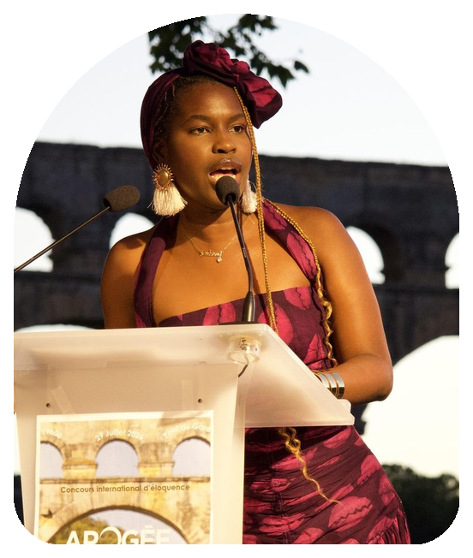
LEQ.
MASTERCLASS
25
octobre
Titre de l'événement
18h30 – 20h30 · En ligne · 24,99 €
Réservez sur liebeneloquence.com
@becca_lieben

Slide 7
LEQ.
IDÉE REÇUE
« Les bons orateurs sont nés comme ça. »
✗ ON PENSE
Ce que la plupart des gens croient, en une ou deux phrases.
✓ EN RÉALITÉ
Ce qui se passe vraiment, et ce que l'on peut travailler.
@becca_lieben

Slide 8
LEQ.
★★★★★
« Le témoignage de votre élève, tel qu'il l'a écrit, avec son accord. »
Prénom
Situation : concours, soutenance, entretien…
Lisez tous les avis sur liebeneloquence.com
@becca_lieben

Slide 9
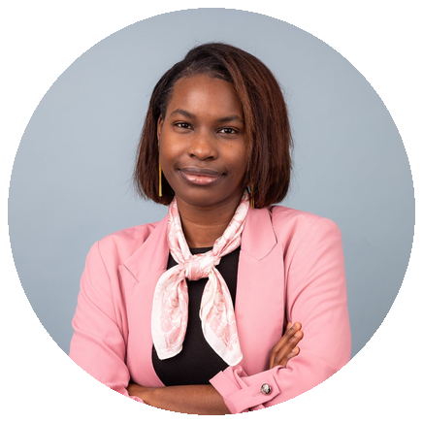
ENCHANTÉE !
Moi, c'est
Rebecca.
2022 Vice-championne du concours d'art oratoire au féminin
2025 Présidente d'Eloquentia Toulon
2026 Vice-championne du Mondial de la Parole
J'accompagne celles et ceux qui veulent oser prendre la parole et convaincre.
@becca_lieben

